Slide 1
부록 A
OpenCV
소스 코드
빌드하여 설치하기

Slide 2
부록 A OpenCV 소스 코드 빌드하여 설치하기
A.1 OpenCV 소스 코드 내려받기
A.2 CMake를 이용하여 솔루션 파일 만들기
A.3 Visual Studio에서 OpenCV 빌드하고 설치하기

Slide 3
A.1 OpenCV 소스 코드 내려받기

Slide 4
1. OpenCV 소스 코드 내려받기
OpenCV 소스 코드 내려받기
Windows 운영 체제에서 OpenCV를 설치하려면 OpenCV 설치 실행 파일을 사용하는 것이 간편함
OpenCV 설치 실행 파일을 사용할 경우 OpenCV 추가 모듈을 사용할 수 없다는 단점이 있음
OpenCV에서 제공하는 다양한 기능을 모두 사용함
자신의 시스템 환경에 최적화된 OpenCV 라이브러리를 사용하려면 OpenCV 소스 코드를 내려받아서 직접 설치하는 것이 좋음
OpenCV 소스 코드를 직접 설치하려면 인터넷에 연결되어 있어야 함
소스 코드 빌드 작업을 위해 12GByte 정도의 하드디스크 공간이 필요함

Slide 5
1. OpenCV 소스 코드 내려받기
OpenCV 소스 코드 내려받기
OpenCV 최신 소스 코드는 OpenCV 깃허브(GitHub) 사이트에서 내려받을 수 있음
OpenCV는 두 개의 저장소(repository)를 이용하여 소스 코드를 관리하고 있음
하나는 opencv라는 이름의 저장소이고, 다른 하나는 opencv_contrib라는 이름의 저장소임
OpenCV 기본 모듈에 대한 소스 코드는 opencv 저장소에서 관리하고 있음
OpenCV 추가 모듈을 위한 소스 코드는 opencv_contrib 저장소를 통해 관리하고 있음
OpenCV 전체 소스 코드를 직접 빌드하려면 opencv 저장소의 기본 모듈 소스 코드와 opencv_contrib 저장소의 추가 모듈 소스 코드를 모두 내려받아야 함

Slide 6
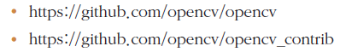
1. OpenCV 소스 코드 내려받기
OpenCV 소스 코드 내려받기
OpenCV 소스 코드를 내려받을 수 있는 깃허브 웹 사이트 주소는 다음과 같음
웹 브라우저를 이용하여 위 두 개의 저장소에서 접속하면 최신 버전의 OpenCV 소스 코드를 내려받을 수 있음
OpenCV 최신 소스 코드에는 지속적인 버그 수정 코드와 신기능이 추가되고 있음
최신 소스 코드를 사용하는 것이 항상 좋은 것만은 아님
공식 배포 버전이 아닌 소스 코드를 사용할 경우 예상치 못한 빌드 에러가 발생할 수도 있기 때문임

Slide 7
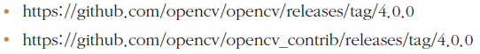
1. OpenCV 소스 코드 내려받기
OpenCV 소스 코드 내려받기
이 책을 쓰고 있는 2019년 2월 현재 OpenCV 최신 버전은 OpenCV 4.0.1임
OpenCV 4.0.1은 OpenCV 4.0.0 버전에 있던 작은 버그가 수정된 버전임
다만 이 책 본문에서는 OpenCV 4.0.0 버전을 사용하고 있으므로 OpenCV 소스 코드 빌드 작업도 OpenCV 4.0.0 버전의 소스 코드를 내려받아 사용함
OpenCV 4.0.0 버전의 소스 코드는 다음 링크에서 내려받을 수 있음

Slide 8
1. OpenCV 소스 코드 내려받기
OpenCV 소스 코드 내려받기
각각의 그림에서 사각형으로 표시한 Source code (zip) 링크를 클릭하면 OpenCV 4.0.0 기본 모듈 소스 코드와 추가 모듈 소스 코드를 내려받을 수 있음
내려받은 소스 코드 압축 파일은 각각 opencv-4.0.0.zip과 opencv_contrib-4.0.0.zip 파일 이름으로 저장됨

Slide 9
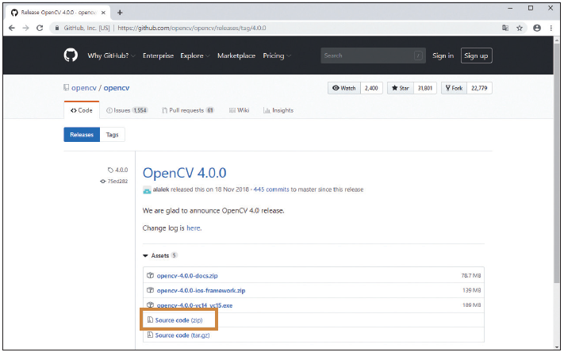
1. OpenCV 소스 코드 내려받기
OpenCV 소스 코드 내려받기
▼ 그림 A-1 OpenCV 4.0.0 기본 소스 코드 내려받기

Slide 10
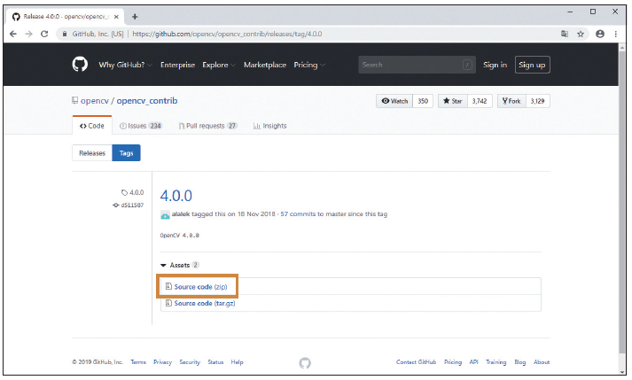
1. OpenCV 소스 코드 내려받기
OpenCV 소스 코드 내려받기
▼ 그림 A-2 OpenCV 4.0.0 추가 모듈 소스 코드 내려받기

Slide 11
1. OpenCV 소스 코드 내려받기
OpenCV 소스 코드 내려받기
OpenCV 소스 코드를 모두 내려받았으면 이제 OpenCV 빌드 작업을 위한 폴더 구조를 만들어야 함
이 책에서는 C 드라이브 최상위 폴더 아래에 opencv라는 이름의 폴더를 만들어서 빌드 작업을 수행하는 방법을 설명함
Windows 파일 탐색기를 이용하여 C:\opencv 폴더를 생성함
여기에 opencv-4.0.0.zip 파일 압축을 해제하면 C:\opencv\opencv-4.0.0 이름의 폴더가 새로 생성됨
그 아래에 다수의 파일과 폴더가 생성됨
마찬가지로 C:\opencv 폴더에 opencv_contrib-4.0.0.zip 파일 압축을 해제하면 C:\opencv\opencv_contrib-4.0.0이라는 폴더가 생성됨
그 아래에 OpenCV 추가 모듈 소스 코드가 포함된 폴더와 파일이 생성됨

Slide 12
1. OpenCV 소스 코드 내려받기
OpenCV 소스 코드 내려받기
OpenCV 소스 파일의 압축을 해제하였으면 이번에는 OpenCV 빌드 작업 시 사용할 작업 폴더를 새로 만들어야 함
OpenCV 빌드 작업을 할 폴더 이름은 build로 정할 것이고, 위치는 C:\opencv 폴더 아래에 만듦
파일 탐색기에서 C:\opencv\build 폴더를 새로 생성함
OpenCV 소스 파일 압축을 해제하고 빌드 작업을 위한 build 폴더를 생성한 후의 폴더 구조를 그림 A-3에 나타냄
그림 A-3에 나타난 파일 탐색기 화면 왼쪽 폴더 구조에서 C:\opencv\ 폴더 아래에 build, opencv-4.0.0, opencv_contrib-4.0.0 폴더 세 개가 만들어져 있는 것을 확인할 수 있음
소스 코드 폴더 구조가 그림 A-3과 동일한지 확실히 확인한 후 다음 과정으로 진행하기 바람

Slide 13
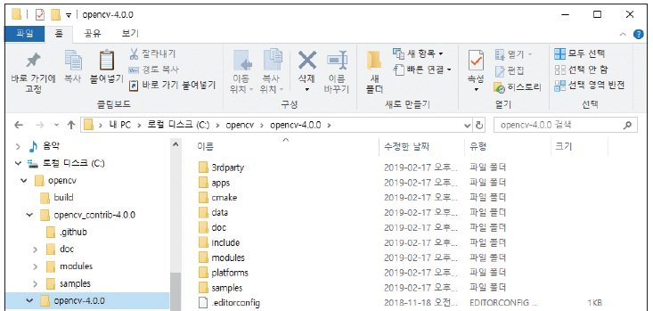
1. OpenCV 소스 코드 내려받기
OpenCV 소스 코드 내려받기
▼ 그림 A-3 OpenCV 빌드 작업을 위한 폴더 구조

Slide 14
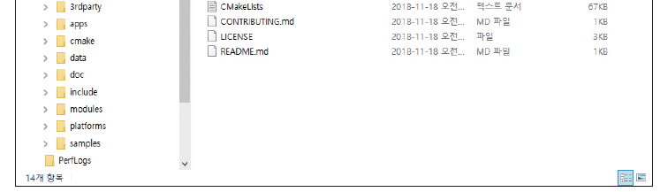
1. OpenCV 소스 코드 내려받기
OpenCV 소스 코드 내려받기
▼ 그림 A-3 OpenCV 빌드 작업을 위한 폴더 구조

Slide 15
A.2 CMake를 이용하여 솔루션 파일 만들기

Slide 16
1. CMake를 이용하여 솔루션 파일 만들기
CMake를 이용하여 솔루션 파일 만들기
Windows 운영 체제에서 OpenCV를 빌드하려면 Visual Studio를 사용하는 것이 가장 좋음
깃허브 웹 사이트에서 내려받은 OpenCV 소스 압축 파일에는 *h,*.cpp 파일 같은 헤더 파일과 소스 파일만 들어 있음
Visual Studio에서 프로젝트 빌드를 위해 필요한 솔루션 파일과 프로젝트 파일은 들어 있지 않음
Visual Studio 2017을 사용하여 OpenCV를 빌드하려면 Visual Studio 2017 버전을 위한 솔루션 파일과 프로젝트 파일을 만들어야 함
이때 사용하는 프로그램이 CMake임

Slide 17
1. CMake를 이용하여 솔루션 파일 만들기
CMake를 이용하여 솔루션 파일 만들기
CMake는 다양한 운영 체제 또는 프로그래밍 개발 환경에 적합한 Make 파일 또는 프로젝트, 솔루션 파일을 생성하는 유틸리티임
OpenCV 소스 코드를 리눅스에서 사용하고자 할 때에는 CMake 프로그램을 이용하여 리눅스용 Makefile 파일을 만들 수 있음
Visual Studio 2017 버전을 사용할 때에는 Visual Studio 2017 버전에 맞는 opencv.sln 파일과 다수의 *.vcxproj 파일을 만들 수 있음
여기서 확장자가 *.sln인 파일이 Visual Studio 솔루션 파일이고, *.vcxproj 확장자 파일이 프로젝트 파일임

Slide 18
1. CMake를 이용하여 솔루션 파일 만들기
CMake를 이용하여 솔루션 파일 만들기
CMake 프로그램은 https://cmake.org/download/ 웹 사이트에서 내려받을 수 있음
웹 브라우저로 이 웹 사이트에 접속하여 최신 버전(Latest Release) 위치로 이동한 화면을 그림 A-4에 나타냄
CMake는 자주 버전이 업그레이드되고 있으며, 현재 가장 최신 버전은 3.14.0임
그림 A-4와 같이 최신 버전의 Windows win64-x64 Installer 파일을 클릭하여 내려받음

Slide 19
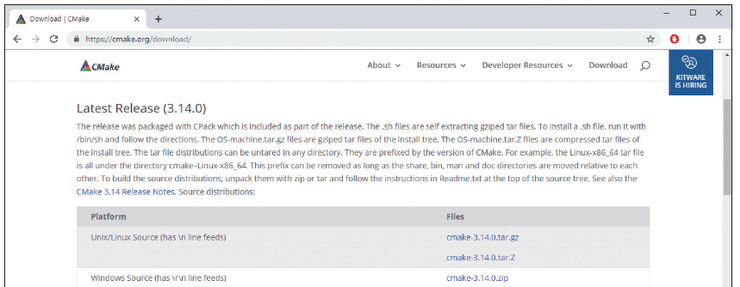
1. CMake를 이용하여 솔루션 파일 만들기
CMake를 이용하여 솔루션 파일 만들기
▼ 그림 A-4 CMake 설치 파일 내려받기

Slide 20
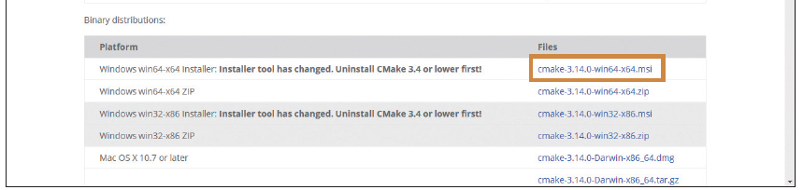
1. CMake를 이용하여 솔루션 파일 만들기
CMake를 이용하여 솔루션 파일 만들기
▼ 그림 A-4 CMake 설치 파일 내려받기

Slide 21
1. CMake를 이용하여 솔루션 파일 만들기
CMake를 이용하여 솔루션 파일 만들기
CMake 설치 파일을 내려받았으면 그대로 실행하여 CMake 설치를 진행함
내려받은 cmake-3.14.0-win64-x64.msi 파일을 실행함
설치 프로그램 화면에서 계속 Next 버튼을 클릭하여 CMake 설치를 진행할 수 있음
CMake 설치가 완료되었으면 Windows 시작 메뉴에서 CMake (cmake-gui) 항목을 찾아 실행함
그림 A-5와 같은 CMake 창이 나타남
이 창에서 여러 가지 설정을 통해 OpenCV 솔루션 파일과 프로젝트 파일을 생성할 수 있음
다만 설정을 제대로 하지 않을 경우 나중에 OpenCV 빌드가 실패할 수 있으니 주의해서 따라 하기 바람

Slide 22
1. CMake를 이용하여 솔루션 파일 만들기
CMake를 이용하여 솔루션 파일 만들기
먼저 CMake 창 맨 위에 있는 ‘Where is the source code’ 항목에 OpenCV 기본 소스 코드 폴더 위치를 지정해야 함
키보드로 직접 소스 코드 폴더를 입력해도 되지만, 가급적이면 오른쪽 Browse Source... 버튼을 클릭함
OpenCV 소스 코드가 있는 C:\opencv\opencv-4.0.0 폴더를 선택함
바로 아래 ‘Where to build the binaries’ 항목에는 OpenCV 솔루션 파일과 프로젝트 파일을 생성할 폴더를 지정해야 함
오른쪽 Browse Build... 버튼을 클릭하여 C:\opencv\build 폴더를 선택함
그림 A-5는 두 개의 폴더를 선택한 후의 모습임
폴더 선택을 제대로 완료했다면 이제 화면 왼쪽 아래 Configure 버튼을 클릭함
그림 A-6과 같이 프로젝트 환경 선택 창이 나타남

Slide 23
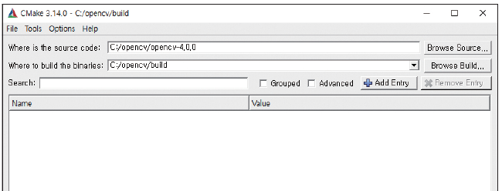
1. CMake를 이용하여 솔루션 파일 만들기
CMake를 이용하여 솔루션 파일 만들기
▼ 그림 A-5 CMake 실행 후 소스 코드 폴더와 빌드 폴더 지정하기

Slide 24
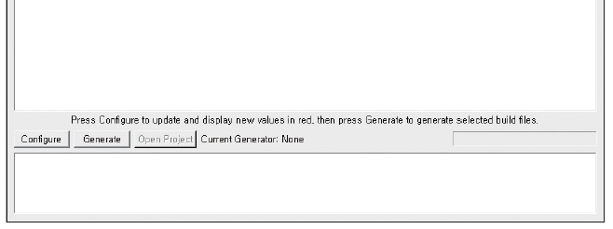
1. CMake를 이용하여 솔루션 파일 만들기
CMake를 이용하여 솔루션 파일 만들기
▼ 그림 A-5 CMake 실행 후 소스 코드 폴더와 빌드 폴더 지정하기

Slide 25
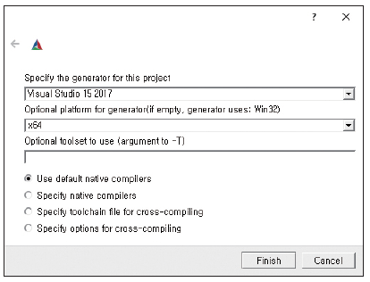
1. CMake를 이용하여 솔루션 파일 만들기
CMake를 이용하여 솔루션 파일 만들기
▼ 그림 A-6 CMake에서 프로젝트 환경 선택

Slide 26
1. CMake를 이용하여 솔루션 파일 만들기
CMake를 이용하여 솔루션 파일 만들기
그림 A-6에서는 OpenCV 빌드를 위한 프로그래밍 환경을 선택할 수 있음
이 책에서는 Visual Studio 2017을 사용하므로 맨 위의 ‘Specify the generator for this project’ 항목은 Visual Studio 15 2017을 선택해야 함
중간의 ‘Optional platform for generator’항목은 x64를 선택함
그 아래 옵션 입력 칸과 컴파일러 선택을 위한 라디오 버튼은 기본값을 그대로 사용함
그림 A-6과 같이 선택하였으면 Finish 버튼을 클릭함
그림 A-6 창이 닫히고, CMake 프로그램이 OpenCV 소스 코드 폴더를 분석하여 기본 설정 작업을 수행함

Slide 27
1. CMake를 이용하여 솔루션 파일 만들기
CMake를 이용하여 솔루션 파일 만들기
CMake 프로그램 중앙에 빨간색 배경으로 채워져 있는 부분이 OpenCV 소스 코드를 빌드할 때 설정할 수 있는 항목들임
이 중에서 필요한 항목은 추가로 선택하거나, 또는 불필요한 항목은 선택을 해제할 수 있음
이 책에서는 대부분의 기본 설정을 그대로 사용함
다만 opencv_world 모듈을 사용하도록 설정하고, opencv_contrib 저장소에서 내려받은 추가 모듈 소스도 함께 빌드하도록 설정을 수정함
기본 설정에서 수정할 사항을 표 A-1에 나타냄
그림 A-7 화면에서 가운데 리스트 항목 스크롤바를 움직여서 BUILD_opencv_world 항목을 찾고, 오른쪽 체크 박스를 선택함

Slide 28
1. CMake를 이용하여 솔루션 파일 만들기
CMake를 이용하여 솔루션 파일 만들기
다시 스크롤바를 이동하여 OPENCV_EXTRA_MODULES_PATH 항목을 찾아 선택하고, 오른쪽 버튼을 클릭함
C:/opencv/opencv_contrib-4.0.0/modules 폴더를 선택함
만약 이 책의 14장에서 설명한 SIFT, SURF 기능을 사용하고 싶다면 OPENCV_ENABLE_NONFREE 항목도 선택하는 것이 좋음
표 A-1과 같이 선택을 수정하였다면 이제 Configure 버튼을 다시 클릭함
약간의 시간이 흐른 후 그림 A-8과 같은 화면이 나타남

Slide 29
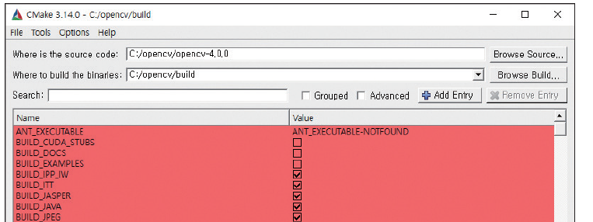
1. CMake를 이용하여 솔루션 파일 만들기
CMake를 이용하여 솔루션 파일 만들기
▼ 그림 A-7 CMake 기본 설정 선택 화면

Slide 30
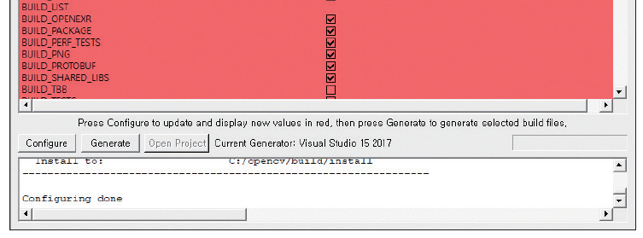
1. CMake를 이용하여 솔루션 파일 만들기
CMake를 이용하여 솔루션 파일 만들기
▼ 그림 A-7 CMake 기본 설정 선택 화면

Slide 31
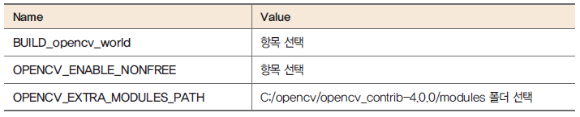
1. CMake를 이용하여 솔루션 파일 만들기
CMake를 이용하여 솔루션 파일 만들기
▼ 표 A-1 CMake에서 OpenCV 빌드 설정 변경 사항

Slide 32
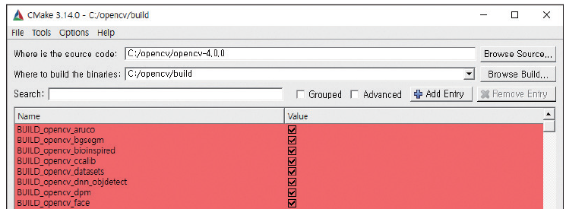
1. CMake를 이용하여 솔루션 파일 만들기
CMake를 이용하여 솔루션 파일 만들기
▼ 표 A-1 CMake에서 OpenCV 빌드 설정 변경 사항

Slide 33
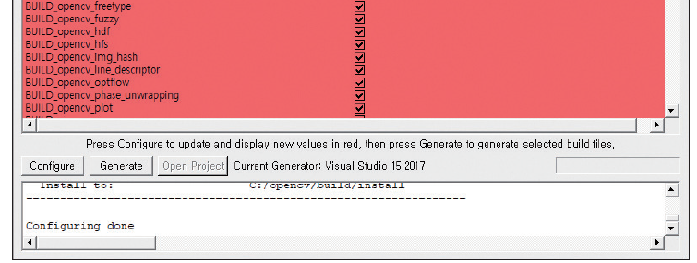
1. CMake를 이용하여 솔루션 파일 만들기
CMake를 이용하여 솔루션 파일 만들기
▼ 표 A-1 CMake에서 OpenCV 빌드 설정 변경 사항

Slide 34
1. CMake를 이용하여 솔루션 파일 만들기
CMake를 이용하여 솔루션 파일 만들기
그림 A-8은 그림 A-7과 매우 유사하지만 CMake 창 중앙에 나타난 항목 이름이 바뀜
그림 A-8에 나타난 빨간색 항목은 주로 OpenCV 추가 모듈과 관련된 것들임
이들 모듈에 대한 설정은 기본값을 그대로 사용해도 무방함
여기서는 추가적인 설정 변경은 하지 않고 그대로 아래의 Configure 버튼을 다시 클릭함
그림 A-9처럼 모든 항목의 빨간 배경색이 사라지게 됨
빨간색 배경색이 사라졌다는 것은 이제 모든 설정을 확인했다는 의미임

Slide 35
1. CMake를 이용하여 솔루션 파일 만들기
CMake를 이용하여 솔루션 파일 만들기
Generate 버튼을 클릭하면 C:\opencv\build\ 폴더에 OpenCV.sln 솔루션 파일과 여러 개의 프로젝트 파일이 생성됨
그림 A-9는 Generate 버튼을 클릭한 후의 화면임
CMake 프로그램 맨 아래에 ‘Generating done’ 메시지가 출력된 것을 확인할 수 있음
CMake 창에서 Open Project 버튼을 클릭하면 Visual Studio 2017 프로그램이 실행되면서 자동으로 OpenCV.sln 파일을 불러옴

Slide 36
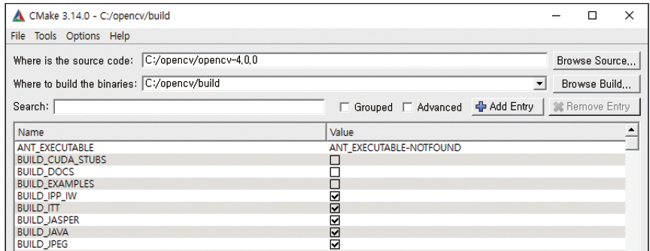
1. CMake를 이용하여 솔루션 파일 만들기
CMake를 이용하여 솔루션 파일 만들기
▼ 그림 A-9 CMake 설정 완료 화면

Slide 37
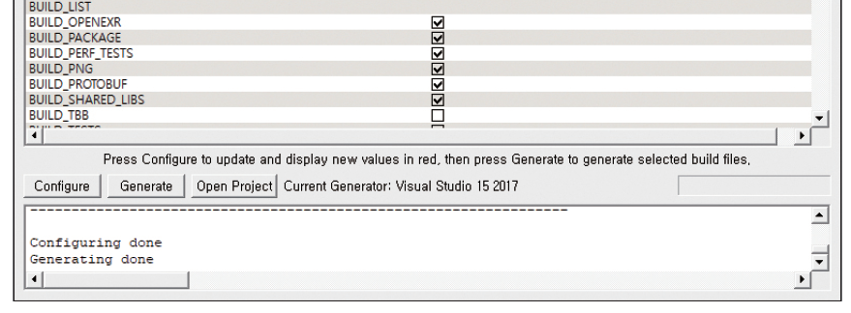
1. CMake를 이용하여 솔루션 파일 만들기
CMake를 이용하여 솔루션 파일 만들기
▼ 그림 A-9 CMake 설정 완료 화면

Slide 38
A.3 Visual Studio에서 OpenCV 빌드하고 설치하기

Slide 39
1. Visual Studio에서 OpenCV 빌드하고 설치하기
Visual Studio에서 OpenCV 빌드하고 설치하기
CMake 프로그램으로 OpenCV.sln 솔루션 파일을 생성함
Open Project 버튼을 클릭하면 Visual Studio가 실행됨
Windows 시작 메뉴에서 Visual Studio 2017을 실행함
파일 > 열기 > 프로젝트/솔루션… 메뉴를 선택함
C:\opencv\build 폴더에 있는 OpenCV.sln 파일을 선택해도 됨
CMake 프로그램으로 OpenCV 솔루션 파일과 프로젝트 파일을 제대로 만들었다면, Visual Studio에서 OpenCV 라이브러리를 빌드하는 작업은 매우 쉽게 진행할 수 있음

Slide 40
1. Visual Studio에서 OpenCV 빌드하고 설치하기
Visual Studio에서 OpenCV 빌드하고 설치하기
Visual Studio 2017에서 OpenCV.sln 솔루션 파일을 불러온 화면을 그림 A-10에 나타냄
왼편 솔루션 탐색기 창에 다수의 프로젝트가 포함되어 있는 것을 볼 수 있음
상단 툴바에서 솔루션 구성이 ‘Debug’로 되어 있음
솔루션 플랫폼은 ‘x64’로 설정되어 있는 것도 확인 할 수 있음
일단 OpenCV 솔루션 파일을 제대로 불러왔다면 Visual Studio 2017에서 빌드 > 솔루션 빌드 메뉴를 선택하여 빌드 작업을 진행함
이 작업은 컴퓨터 성능에 따라 꽤 오랜 시간이 소요될 수 있음

Slide 41
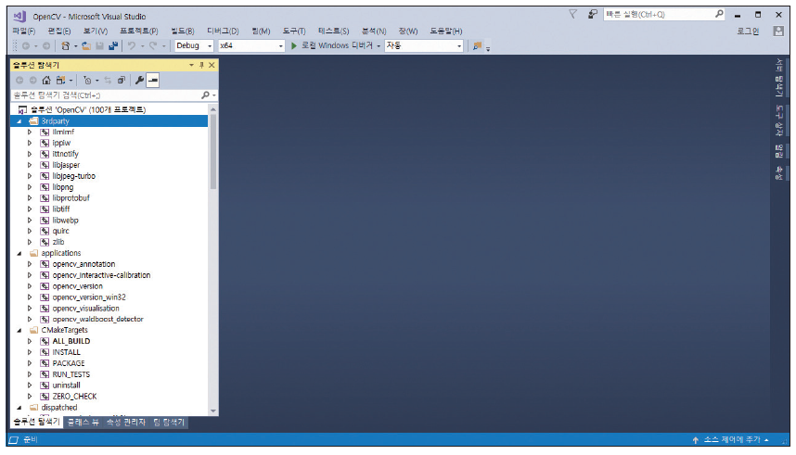
1. Visual Studio에서 OpenCV 빌드하고 설치하기
Visual Studio에서 OpenCV 빌드하고 설치하기
▼ 그림 A-10 Visual Studio에서 OpenCV 솔루션 불러오기

Slide 42
1. Visual Studio에서 OpenCV 빌드하고 설치하기
Visual Studio에서 OpenCV 빌드하고 설치하기
한참의 시간이 지나고 빌드가 완료되면 Visual Studio 2017 출력 창에 다음과 같은 메시지가 나타남
Visual Studio 2017 출력 창에 나타나는 ‘성공’ 개수는 컴퓨터 설정에 따라 다르게 나타날 수 있음
‘실패’ 개수가 0이므로 정상적으로 빌드가 된 것이라고 볼 수 있음
만약 실패 개수가 0이 아니라면 어떤 에러가 발생한 것인지 확인해야 함
치명적인 에러로 인해 opencv_world400d.dll 파일이 생성되지 않았다면 CMake를 이용한 솔루션 파일 만들기부터 다시 진행해야 함

Slide 43
1. Visual Studio에서 OpenCV 빌드하고 설치하기
Visual Studio에서 OpenCV 빌드하고 설치하기
OpenCV 전체 빌드가 제대로 완료되면 C:\opencv\build\bin\Debug 폴더에 opencv_world400d.dll 파일이 생성됨
C:\opencv\build\lib\Debug 폴더에 opencv_world400d.lib 파일이 생성됨
OpenCV 라이브러리를 편하게 사용하려면 이들 파일을 특정 폴더 위치로 모아서 관리하는 것이 좋음
OpenCV 소스 코드 폴더에 산재되어 있는 여러 헤더 파일도 모두 모아서 관리할 필요가 있음
OpenCV와 관련된 헤더 파일, 라이브러리 파일을 하나의 폴더 위치로 모으는 작업을 설치(install)라고 함
이 작업은 Visual Studio 2017 안에서 쉽게 수행할 수 있음

Slide 44
1. Visual Studio에서 OpenCV 빌드하고 설치하기
Visual Studio에서 OpenCV 빌드하고 설치하기
OpenCV 설치 폴더는 기본적으로 C:\opencv\build\install 폴더로 설정됨
OpenCV 설치 작업은 OpenCV 솔루션에 포함된 프로젝트 중에서 INSTALL 프로젝트를 빌드하는 방식으로 수행함
INSTALL 프로젝트를 빌드하는 방법을 그림 A-11에 나타냄
일단 Visual Studio 솔루션 탐색기 창에 나타난 프로젝트 목록 중에서 ‘INSTALL’ 프로젝트를 마우스로 선택함
INSTALL 프로젝트 이름 위에서 마우스 오른쪽 버튼을 클릭하면 그림 A-11과 같이 컨텍스트 메뉴가 나타남
빌드 메뉴 항목을 선택함
INSTALL 프로젝트를 빌드하는 작업은 단순히 빌드된 라이브러리 파일과 헤더 파일을 특정 폴더로 복사하는 작업이기 때문에 그리 오래 걸리지는 않음

Slide 45
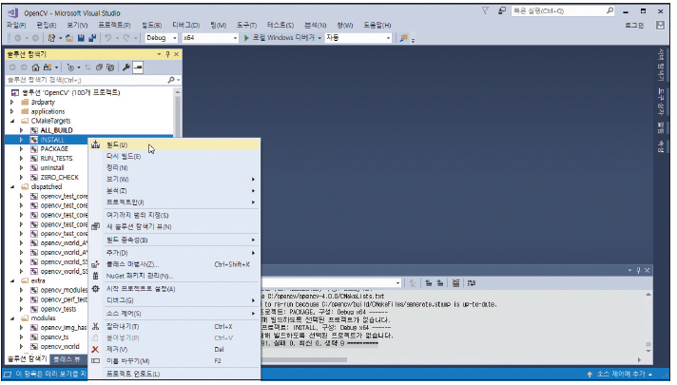
1. Visual Studio에서 OpenCV 빌드하고 설치하기
Visual Studio에서 OpenCV 빌드하고 설치하기
▼ 그림 A-11 Visual Studio에서 OpenCV 설치 프로젝트 실행하기

Slide 46
1. Visual Studio에서 OpenCV 빌드하고 설치하기
Visual Studio에서 OpenCV 빌드하고 설치하기
INSTALL 프로젝트 빌드 작업이 완료되면 Visual Studio 2017 출력 창에 다음과 같은 메시지가 출력됨
Visual Studio 솔루션 구성을 Release로 변경하여 다시 빌드와 설치 작업을 반복해야 함
즉, Visual Studio 2017 화면 상단 도구 모음에서 Debug 항목을 Release로 변경함
메뉴에서 빌드 > 솔루션 빌드 항목을 선택함
솔루션 빌드 작업이 완료되면 다시 INSTALL 프로젝트에 대해서만 따로 빌드 작업을 수행함
OpenCV 라이브러리를 Debug 모드와 Release 모드에 대해 각각 빌드하고 설치하는 작업이 모두 완료됨

Slide 47
1. Visual Studio에서 OpenCV 빌드하고 설치하기
Visual Studio에서 OpenCV 빌드하고 설치하기
OpenCV 라이브러리를 직접 빌드하고 설치한 후, C:\opencv\build\install 폴더 구조를 그림 A-12에 나타냄
C:\opencv\build\install\include 폴더 아래에 OpenCV 헤더 파일이 모두 위치하게 됨
C:\opencv\build\install\x64\vc15\ 아래에 *.dll 파일과 *.lib 파일이 생성됨

Slide 48
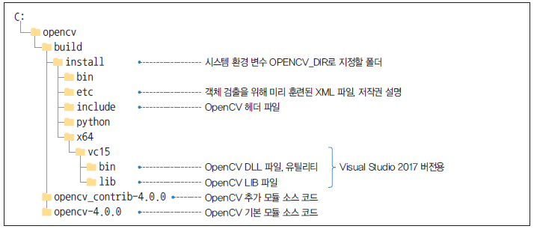
1. Visual Studio에서 OpenCV 빌드하고 설치하기
Visual Studio에서 OpenCV 빌드하고 설치하기
▼ 그림 A-11 Visual Studio에서 OpenCV 설치 프로젝트 실행하기

Slide 49
1. Visual Studio에서 OpenCV 빌드하고 설치하기
Visual Studio에서 OpenCV 빌드하고 설치하기
OpenCV 라이브러리 파일 중에서 *.lib 파일은 추후 Visual Studio에서 OpenCV 응용 프로그램을 개발할 때 사용됨
OpenCV 응용 프로그램을 실행할 때에는 OpenCV DLL파일이 필요함
OpenCV DLL 파일은 여러 OpenCV 응용 프로그램에서 공통으로 사용함
OpenCV DLL 파일이 있는 폴더를 시스템 환경 변수 PATH에 추가하여 사용하는 것이 편리함

Slide 50
1. Visual Studio에서 OpenCV 빌드하고 설치하기
Visual Studio에서 OpenCV 빌드하고 설치하기
시스템 환경 변수 PATH에 OpenCV DLL 파일 폴더 위치를 추가하는 방법에 대해 알아보자
컴퓨터 제어판에서 시스템 항목을 선택하고, 다시 시스템 창에서 고급 시스템 설정 항목을 클릭하면 시스템 속성 창이 나타남
또는 키보드에서 Windows 로고 키 와 키를 함께 눌러 윈도우 검색 창이 나타나게 함
여기에 ‘시스템 환경 변수 편집’이라고 입력하면 시스템 속성 창을 띄울 수 있음
시스템 속성 창에서 고급 탭을 선택하고, 다시 아래쪽의 환경 변수 버튼을 클릭하면 환경 변수 창이 나타남
여기서 ‘<사용자계정>에 대한 사용자 변수’ 항목의 새로 만들기 버튼을 클릭하면 새 사용자 변수 창이 나타남

Slide 51
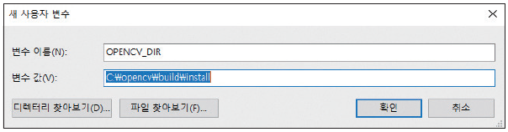
1. Visual Studio에서 OpenCV 빌드하고 설치하기
Visual Studio에서 OpenCV 빌드하고 설치하기
▼ 그림 A-13 시스템 환경 변수에 OpenCV_DIR 환경 변수 추가

Slide 52
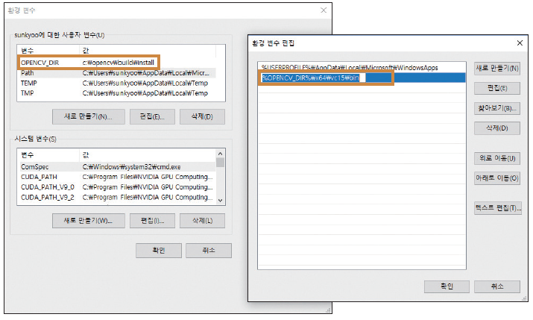
1. Visual Studio에서 OpenCV 빌드하고 설치하기
Visual Studio에서 OpenCV 빌드하고 설치하기
▼ 그림 A-14 시스템 환경 변수 PATH에 OpenCV DLL 폴더 위치 추가

Slide 53
1. Visual Studio에서 OpenCV 빌드하고 설치하기
Visual Studio에서 OpenCV 빌드하고 설치하기
이제 OpenCV DLL 폴더 위치가 시스템 Path 환경 변수에 잘 적용이 되었는지 확인해 보자
Windows 로고 키 와 키보드 키를 함께 눌러서 실행 창이 나타나게 함
cmd라고 입력하면 콘솔 창이 나타남
여기에 opencv_version.exe를 입력하고 키보드 키를 입력함
그림 A-15와 같이 ‘4.0.0’ 문자열이 출력됨
opencv_version.exe 프로그램은 OpenCV DLL 폴더 위치에 함께 존재하는 실행 파일임
시스템에 설치된 OpenCV 버전을 출력함
만약 정확한 버전 번호 대신 “‘opencv_version.exe’은(는) 내부 또는 외부 명령, 실행할 수 있는 프로그램, 또는 배치 파일이 아닙니다.”라는 에러 메시지가 나타나면 시스템 환경 변수 PATH 등록 부분을 다시 한 번 확인하기 바람

Slide 54
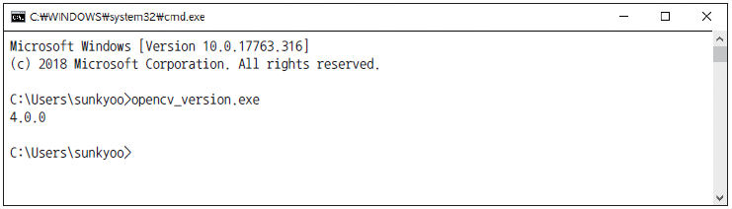
1. Visual Studio에서 OpenCV 빌드하고 설치하기
Visual Studio에서 OpenCV 빌드하고 설치하기
▼ 그림 A-14 시스템 환경 변수 PATH에 OpenCV DLL 폴더 위치 추가

